Slide 1
SCHULFÄCHER
die Schule- šola
das Fach –predmet
die Fächer – predmeti
der Stundenplan – urnik
die Stunde –ura
der Plan – načrt
das Lieblingsfach – najljubši predmet
die Vorstunde – predura
die Klassenstunde – RU
die Ethik – etika
die Technik und Technologie

Slide 2
Mathematik/Mathe

Slide 3
Französisch

Slide 4
Deutsch

Slide 5
Englisch

Slide 6
Kunst

Slide 7
Erdkunde/Geografie

Slide 8
Geschichte

Slide 9
Sport

Slide 10
Musik

Slide 11
Informatik

Slide 12
Kochen

Slide 13
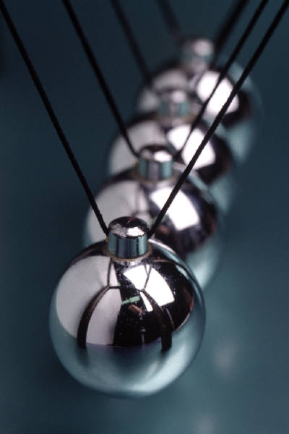
Physik

Slide 14
Biologie

Slide 15
Chemie

Slide 16
Theater

Slide 17
Religion

Slide 18
Ich mache gern

Slide 19
Ich mache sehr gern

Slide 20
Ich mache besonders gern

Slide 21
Ich mache nicht so gern
X

Slide 22
Ich mache gar nicht gern
X
X

Slide 23
Ich mache überhaupt nicht gern
X
X
X

Slide 24
X

Slide 26
X
X

Slide 28
X
X
X

